Slide 2
10
化装
Carole Telford
Wendy Sinclair

Slide 3


Slide 4
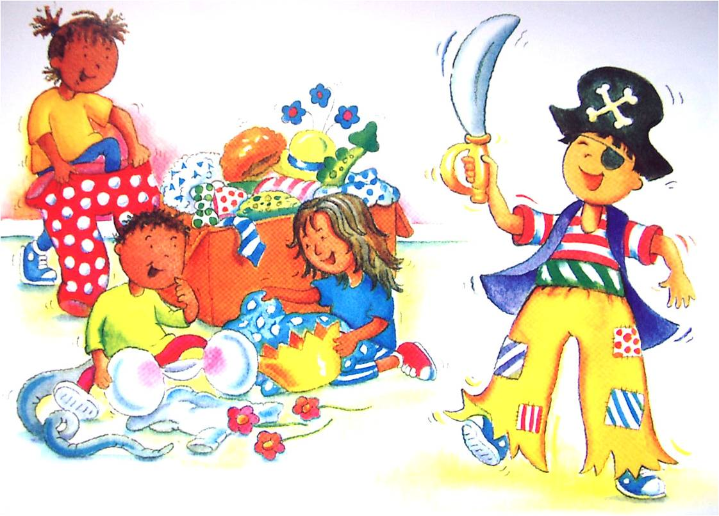
我是海盗。
1

Slide 5
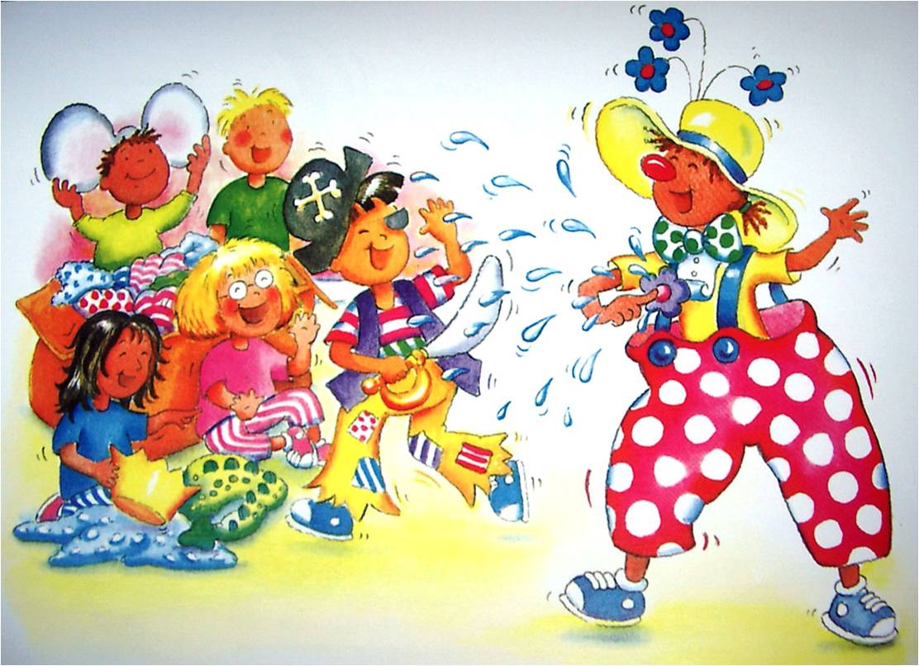
我是小丑。
2

Slide 6
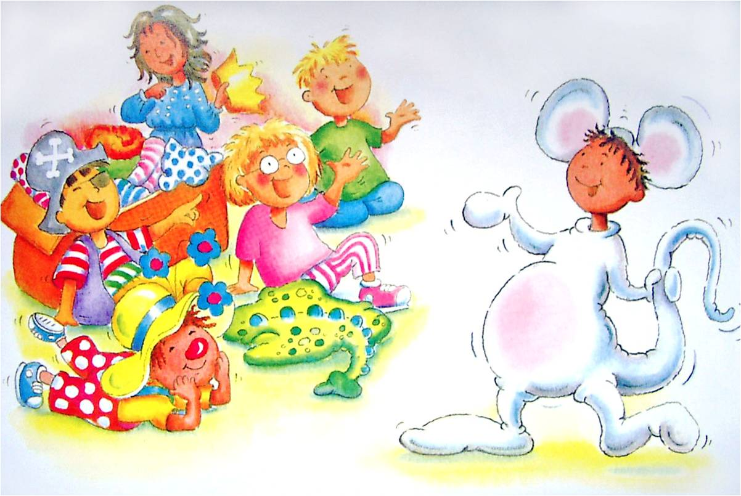
我是老鼠。
3

Slide 7
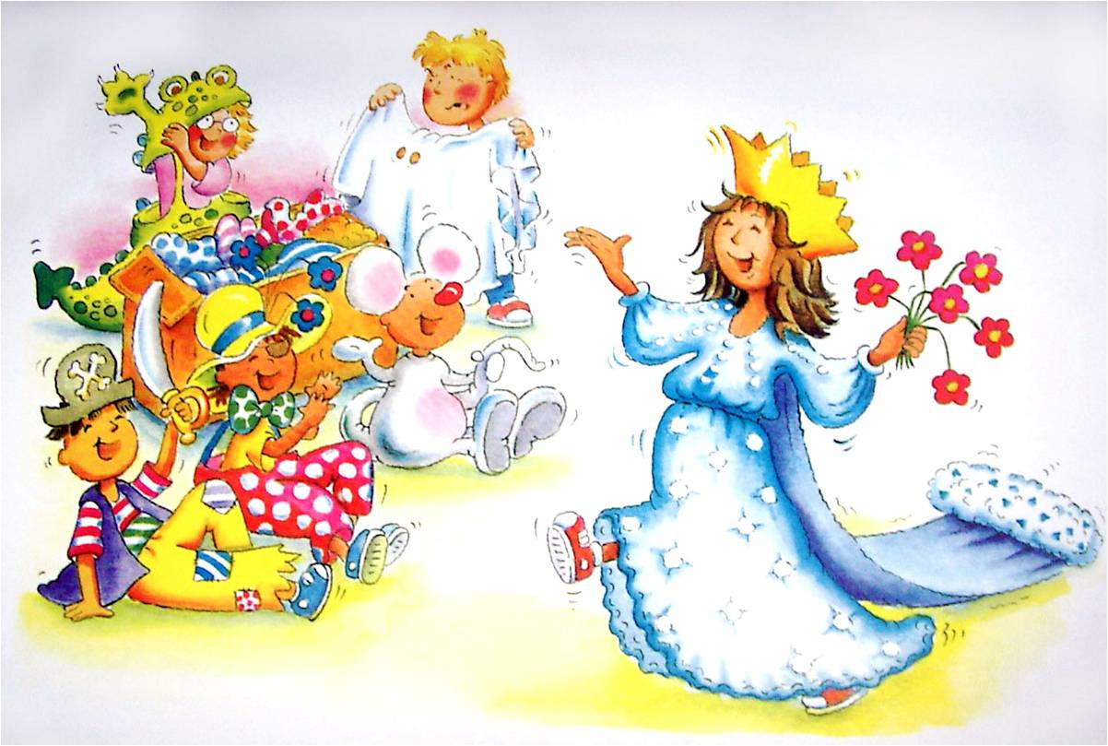
我是王后。
4

Slide 8
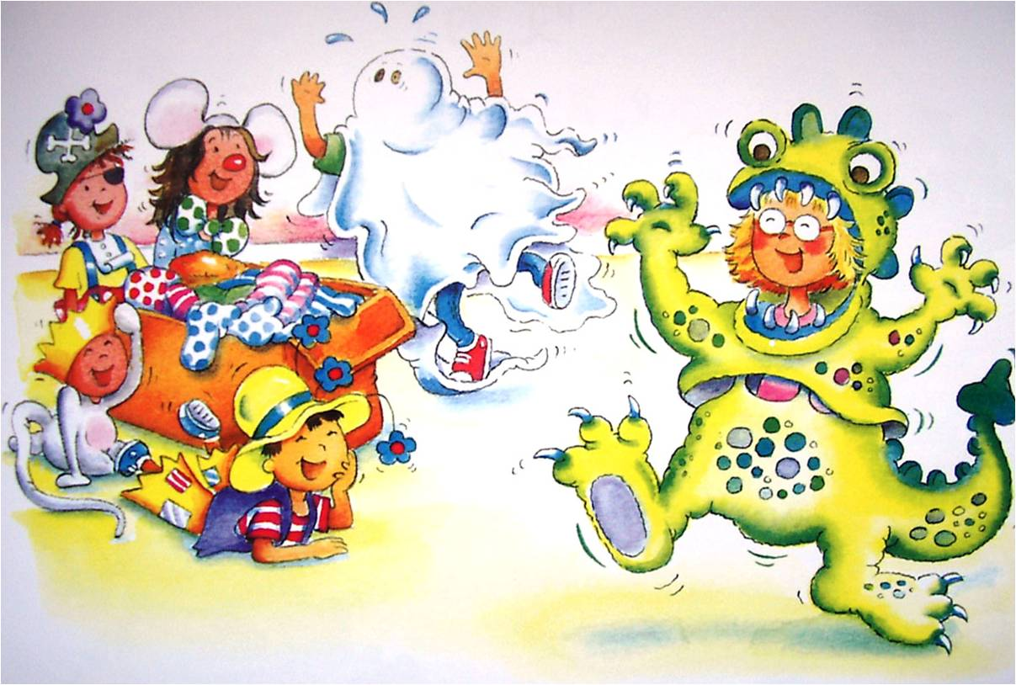
我是妖怪。
5

Slide 9
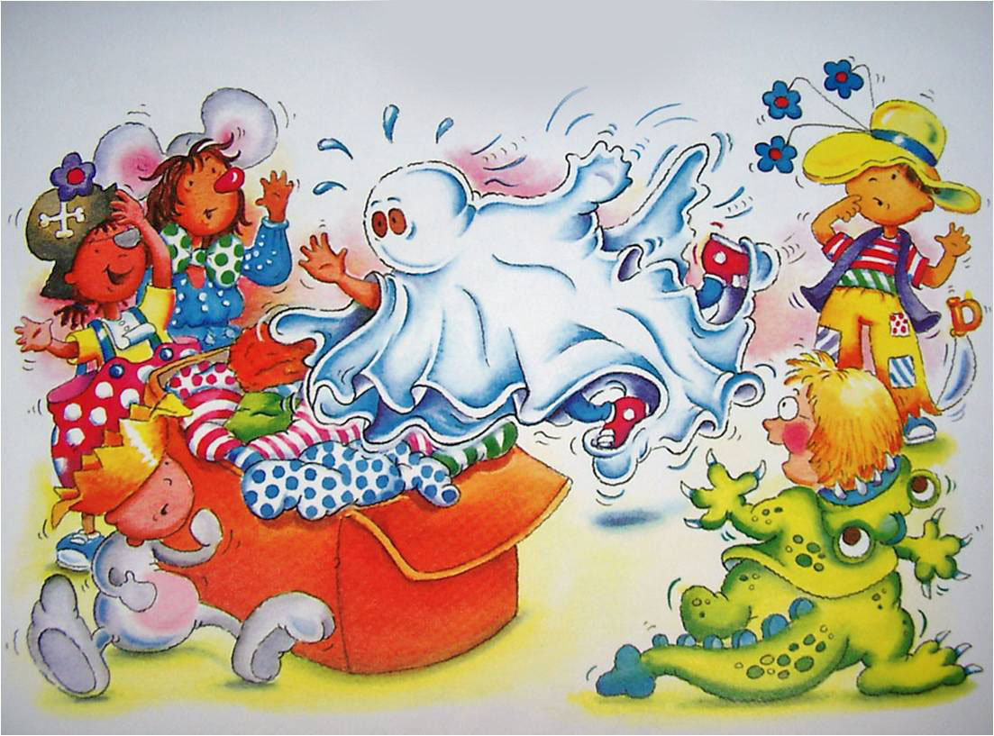
“哎哟！”
6

Slide 10
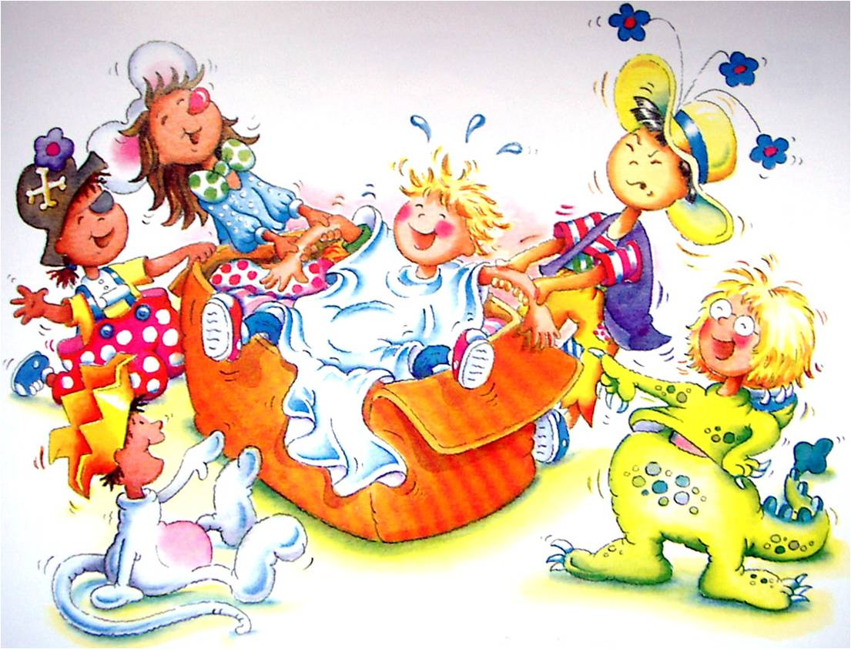
现在我是什么？
7

